Slide 1



Slide 2
دراسة الجدوى التمهيدية
المشاريع المقترحة :
1- ميك اب متنقل :
المشروع عبارة عن سيارة كبيرة نحولها إلى محل ميك اب متنقل تدور داخل أحياء الرياض بشكل روتيني .
مميزاته :
- تواجده يومياً او يوم ورا يوم في الحي الواحد سيجعله الوجهة الاولى للبنات في الرياض لشراء الميك اب .
-لايوجد مشروع مشابه له .
-يتميز عن المحلات بقربه ، ويتميز عن حسابات الانستقرام انه يتيح التجربة + السرعة .

Slide 3
2- موقع الهدية الذهبية الالكتروني
موقع إلكتروني يتيح للعميل تسوق الهدايا حيث يحتوي على أقسام مثل الساعات والعطور والورود وشكولاتة وغيرها بحيث يختار العميل الهدية وبذلك يتم التوجيه إلى الصفحة الخاصة بالمنتج وتحتوي على جميع مواصفاته ويختار شكل تغليفها وبطاقة الإهداء ويكتب الكلام المطلوب كتابته إلكترونيًا ويحدد التاريخ وعنوان المهدى له وتوصل مباشرة للمهدى له في التاريخ المحدد.
كما يميز هذا الموقع خاصية الاشتراك مثل الأعياد يتم إرسال الهدية كل سنة في نفس التاريخ .

Slide 4
3- تقديم المشروبات المفيدة والطازجة وتجهيز اطباق خفيفة في الأماكن العامة :
الفكرة هي استغلال اقبال عدد كبير من الناس من مختلف الفئات العمرية على طلب المشروبات الساخنة والباردة حيث يكون تجهيز وتقديم المشروبات بالأماكن العامة المختلفة كالممشى او المخططات او بالطرق وتجهيز المشروبات المفيدة كالزنجبيل واليانسون مع الإضافات الصحية كالليمون و الحليب وأيضا المشروبات الباردة الطازجة من الفواكه بالإضافة الي جميع أنواع القهوة وتجهيز اطباق خفيفة كالبان كيك والكريب.

Slide 5
4-الأعمال اليدوية :
هو عبارة عن اشغال وقت الفراغ واستثمار الايدي المحلية بالأعمال اليدوية التي تتضمن الاكسسوارات وربطات الشعر وأيضًا يمكن أن نهتم بإعادة تدوير القطع القديمة وإضافة خصائص جديدة عليها أهداف من المشروع :
زيادة مصادر الدخل-
-تقليل استيراد هذه الاعمال من الخارج وزيادة المنتجات المحلية
-تقليل من نسبة البطالة
-الابداع وتوليد الأفكار الفنية في هذه الأعمال.

Slide 6
5-التموين للمدارس :
يتم التعاقد مع عدة مدارس حكومية أو أهلية لتموين وجبات متنوعة ومشروبات صحية يتم تقديمها بطريقة جذابة للطلاب وبالتالي سيكون عليها اقبال لأن فيها تغيير عن فطور المدارس المعتاد ، ويمكن عمل الوجبات في المنزل أو بمساعدة الأسر المنتجة ، ونحرص على أن تكون بأسعار معقولة تناسب الجميع مع المحافظة على معايير عالية تجعلنا بإذن الله مطلب الكثير من المدارس مستقبلاً ، و بالإمكان أن نتوسع في هذا المجال ونصبح نمول للجامعات والشركات وغيرها من المراكز والمؤسسات.

Slide 7
مصفوفة اتخاذ القرار
م | معايير التقويم الكلية | معايير التقويم الجزئية | أفكار المشروعات
 |  |  | ميك آب متنقل | موقع الهدية الذهبية | سيارة لتقديم المشروبات والبان كيك | الأعمال اليدوية الفنية | تموين مدارس
1 | السوق | (أ) مستوى الطلب المحلي | 4 | 3 | 5 | 4 | 3
 |  | (ب) امكانية التصدير | 1 | 2 | 1 | 5 | 1
 |  | (ج) مدى توافر منافذ التوزيع | 1 | 1 | 2 | 5 | 5
 |  | (د) احتمالات الطلب في المستقبل | 5 | 4 | 4 | 4 | 4
2 | التكاليف والربحية | (أ)مدى تناسب التكاليف الاستثمارية مع الموارد المتاحة | 2 | 3 | 3 | 5 | 3
 |  | (ب) معدلات الربحية للشركات المشابهة | 5 | 2 | 5 | 4 | 5
3 | الجوانب الفنية | (أ)مدى توفر المواد الخام | 1 | 2 | 3 | 5 | 3
 |  | (ب) مدى توفر الخبرات الادارية | 4 | 3 | 3 | 5 | 2
 |  | (ج) مدى توفر الخبرات الفنية | 3 | 4 | 3 | 4 | 4
4 | الجوانب الاجتماعية | (أ) درجة تلويث البيئة | 4 | 5 | 4 | 5 | 4
 |  | (ب) درجة الاعتماد على عمالة محلية | 3 | 5 | 4 | 5 | 5
 |  | (ج) المنافع الجانبية للمشروع | 3 | 4 | 3 | 5 | 4
 | المجموع |  | 36 | 38 | 40 | 56 | 43
 | الترتيب |  | 5 | 4 | 3 | 1 | 2

Slide 8
دراسة الجدوى التفصيلية
أولًا : الدراسة التسويقية :
أدوات التسويق :
المنتج
هو عبارة عن مشغولات يتم عملها يدوياً من ملابس وربطات شعر واكسسوارات والخامات المستخدمة من الصوف والقطن والجلد والجوخ والخرز للأساور والتزيين ، كما نهتم بتصميم وجودة المنتج . كذلك نقدم خدمة اعادة تدوير اشياء الزبائن القديمة من تحف وملابس وغيرها لإكسابها مزايا جديدة .
السعر
يتم تحديد السعر وفقا للسعر السائد في السوق والسعر المناسب للتكلفة. كما نهتم بجذب الزبائن عن طريق تقديم الجودة العالية بسعر مناسب لجميع طبقات المجتمع و تقديم طرق الدفع نقدا او عن طريق البطاقة.

Slide 9
الترويج
الاعلان عن طريق مواقع التواصل الاجتماعي و التنويع في الألوان والتصاميم ومنح الزبائن كوبونات خصم في المناسبات .
المكان والتوزيع
موقع المحل سيكون في مدينة الرياض كما سنقوم بتوزيع المنتج لتجار التجزئة في المراكز التجارية وغيرها وعرض المنتجات في المعارض المؤقتة .
.

Slide 10
أقسام السوق
معايير جغرافية : سوقنا محلي في مدينة الرياض ونسعى للتصدير عالميا .
معايير ديموغرافية : نستهدف فئة الاناث من المجتمع .
معايير اجتماعية : نستهدف مختلف الاعمار و المستوى التعليمي وذلك بحكم طبيعة المشروع.
معايير اقتصادية : ستكون الاسعار مناسبة لجميع مستويات الدخل في المجتمع كما نهتم بتقديم الجودة العالية .

Slide 11
مرحلة المنتج:
يعتبر المشروع في مرحلة النمو لأنه في بداياته ولما يميزه من تقديم منتجات يدوية .

Slide 12
تحديد استراتيجيات التسويق
1-تحديد النصيب النسبي للمشروع من السوق :
في البداية سنركز على منطقة الرياض بشكل خاص وذلك عن طريق فتح محل صغير مختص بالمشغولات اليدوية , ويستهدف المشروع فئة معينة من المجتمع وهم الإناث والأطفال , وسنضيف خاصية جديدة وهي إعادة تدوير الملابس والقطع القديمة إلى قطع جديدة على حسب الرغبة , وسيتم الاعلان عن المشروع عن طريق مواقع التواصل الاجتماعي وتوزيع المنشورات , وسوف يكون هناك العديد من العروض والخصومات عند شراء كمية معينة , ومن الممكن زيادة الطاقة الانتاجية من خلال ضم الاشخاص الذين يتوافر لديهم المهارات الفنية للمشروع .

Slide 13
2-علاقة المنتج بالسوق :
تطوير السوق : عن طريق المشاركة في المعارض وفتح فروع في مناطق أخرى.
تطوير المنتج : تتم عن طريق اضافه الوان جديده وأقشمة متنوعة وبعض الخرز للمشغولات اليدوية على حسب الطلب

Slide 14
3-تحديد الموقف التنافسي للمشروع:
استراتيجية المنافسة :
تم اختيار هذه الاستراتيجية للمشروع وذلك لندرته في السوق المحلي حيث ان اغلب اعتمادهم يتركز على الاستيراد من الخارج وقدرته على المنافسة محليا ونتبع تمييز المنتجات والخدمات المقدمة.

Slide 15
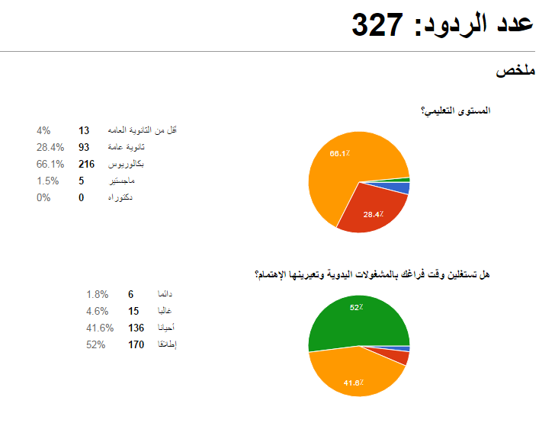
الاستبيان
وفقا للاستبيان الذي تم إرساله على عينة من جميع الفئات 327 شخص، 5.1% ماجستير، 1.66% بكالوريوس، 4.28% ثانوية عامة، 4% أقل من الثانوية. فقد تم التوصل إلى ما يلي:

Slide 16
من ناحية سلوك المستهلك في الاهتمام باستغلال وقت الفراغ بالمشغولات اليدوية فقد عبر الأغلبية بنسبة 52% بعدم الاهتمام، بينما عبر 6.41% بأحيانا. وهذا يدل على حاجة المستهلك لمن يوفر لهم الخدمات والمنتجات من المشغولات اليدوية بما يناسب حاجاتهم.

Slide 17
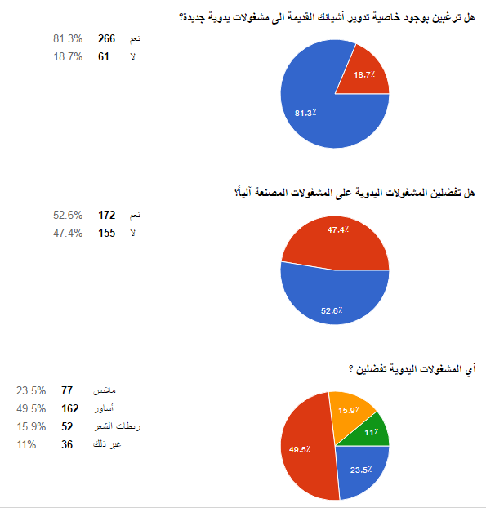
بخصوص تفضيل المستهلك والطلب المتوقع
وحجم المبيعات المتوقعة
فقد عبر الأغلبية بنسبة 6.52% بتفضيلهم المشغولات اليدوية على المشغولات المصنعة آليا. أي أن المشغولات اليدوية تعطي طابع أفضل ويتم التصميم حسب طلب المستهلك. وتم تقدير الطلب المتوقع بشكل عام للمشغولات اليدوية حيث أن: نسبة تفضيل المشغولات اليدوية 6.52% × الفئة المستهدفة (الإناث في مدينة الرياض 13,642,000)=7,175,692. وبالتالي فإن حجم المبيعات المتوقعة بضرب الطلب المتوقع في 1/10= 717569.2.

Slide 18
بخصوص تفضيل المستهلك وتقدير الطلب المتوقع والمبيعات المتوقعة
وتفضيل الأساور كمشغولات يدوية بنسبة 5.49%. وتم تقدير الطلب المتوقع للأساور بشكل خاص حيث أن نسبة تفضيل الأساور5.49%× الفئة المستهدفة (الإناث في مدينة الرياض 13,642,000) =6752790. وبالتالي فإن حجم المبيعات المتوقعة= 675279.

Slide 19
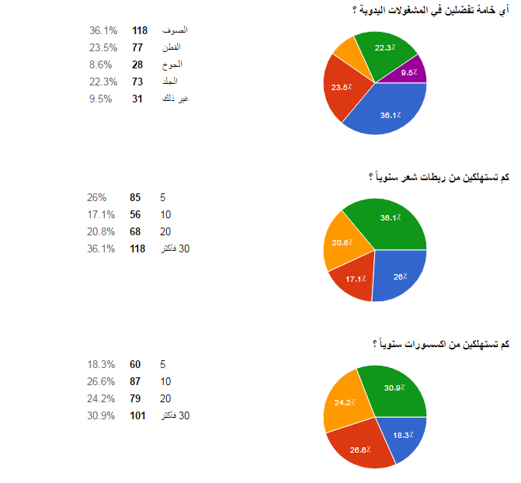
تفضيل المستهلك وتقدير حجم الطلب المتوقع والمبيعات المتوقعة
وتفضيل خامة الصوف في المشغولات اليدوية بنسبة 1.36%. وتم تقدير الطلب المتوقع للصوف بشكل خاص حيث أن نسبة تفضيل الصوف 1.36%× الفئة المستهدفة (الإناث في مدينة الرياض 13,642,000)= 4924762. وبالتالي فإن حجم المبيعات المتوقعة= 492476.2

Slide 20
اما من ناحية الاستهلاك فقد عبر 1.36% باستهلاكهم سنويا 30 ربطة شعر فأكثر. ونسبة 9.30% باستهلاكهم سنويا 30 فأكثر من الإكسسوار. أي أن حاجة المستهلك لعمل المشغولات اليدوية كبيرة وهذا يعطي دافع للعمل بشكل مكثف لتلبية حاجة المستهلك من ربطات الشعر والإكسسوار.

Slide 21
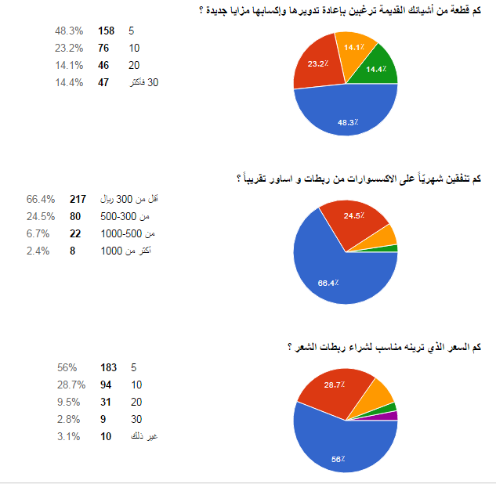
وبخصوص رغبة المستهلكين في عدد قطع الاشياء القديمة لديهم بإعادة تدويرها واكسابها مزايا جديدة فقد عبر الأغلبية بنسبة 3.48% بخمس قطع, بينما 2.23% عبروا برغبتهم في 10 قطع. وهذا ما يدفع لاختلاق أفكار جديدة من خلال إعادة تدوير الأشياء القديمة بما يناسب ذوق المستهلك.

Slide 22
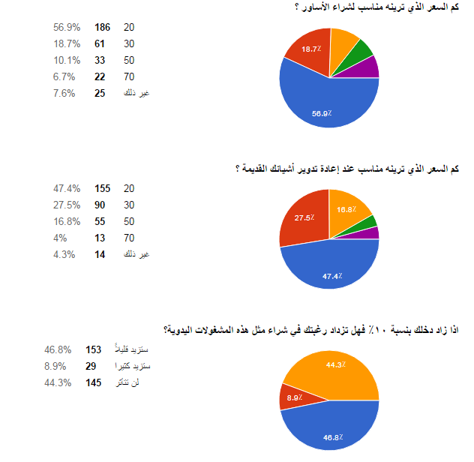
السعر :
فكان السعر المناسب لشراء ربطات الشعر هو 5 ريالات والذي عبر عنه الأغلبية بنسبة 56% وهو مرن أي مايساوي 1.5، وأما السعر المناسب لشراء الأساور فكان 20 ريال والذي عبر عنه الأغلبية بنسبة 56.9% وهو مرن حيث تكون قيمته 1.5، وكان السعر المناسب عند إعادة تدوير الأشياء القديمة هو 20 ريال والذي عبر عنه الأغلبية بنسبة 47.4% وهو متكافئ المرونة أي مايساوي 1

Slide 23
تقدير السعر المتوقع :
تم تقدير السعر المتوقع وفقا لبيانات الاستبيان حيث أن :
Dt=نسبة الراغبين في المنتج × الفئة المستهدفة (وهم الإناث في مدينة الرياض السعوديات والغير سعوديات= 13,642,000 )
السعر المناسب لشراء ربطات الشعر هو 5 ريالات = 56% × 13,642,000 = 7,639,520
السعر المناسب لشراء الاساور وهو 20 ريالا = 56.9% × 13,642,000 =7,762,298
السعر المناسب لإعادة تدوير الأشياء القديمة هو 20 ريالا = 47.4% × 13,642,000 =6,466,308

Slide 24
معدل النمو الراجع لتغير الدخل :(Xi)
مرونة الطلب الدخلية :
عبر الأغلبية على أنه اذا ازداد الدخل بمقدار 10% فستزداد الرغبة قليلا في شراء المشغولات اليدوية بنسبة 46.8% وهو غير مرن أي ما يساوي 0,5
وبالتالي فإن 0.234 Xi = 0,5 ×46.8%= 0.234

Slide 25
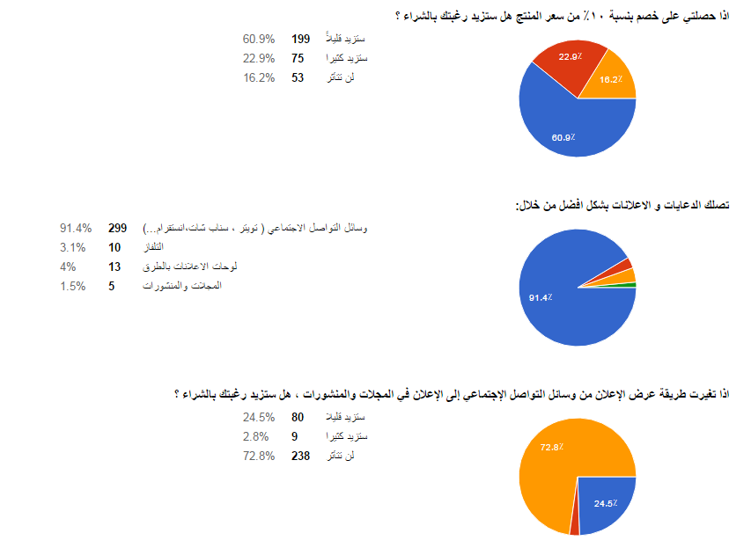
معدل النمو الراجع لتغير السعر (Xp):
مرونة الطلب السعرية :
عبر الأغلبية على انهم في حال منحهم خصم بنسبة 10% من سعر المنتج فتزداد رغبتهم قليلا في الشراء وهو ماعبرو عنه بنسبة 60.9%وهو مرن جدا حيث تكون قيمته2
Xp= 2× 10% =0.2

Slide 26
معدل النمو الراجع للتغير الإعلاني (Xa):
مرونة الطلب الاعلانية :
عبر الأغلبية عن عرض الدعايات والاعلانات بشكل افضل عبر وسائل التواصل الاجتماعي (تويتر، سناب شات ، انستقرام ) بنسبة 91.4% وهو مرن جدا حيث تكون قيمته 2
كما ان اذا تغيرت طريقة عرض الإعلان من وسائل التواصل الاجتماعي إلى الإعلان في المجلات والمنشورات فعبر الأغلبية بنسبة 72.8%على انه لن تتاثر رغبتهم بالشراء وهو مرن أي مايساوي 1.5، وهذا يبين لنا عدم وجود تكاليف تذكر على الإعلان ، أي أن التغير النسبي في الانفاق على الإعلان = صفر

Slide 27
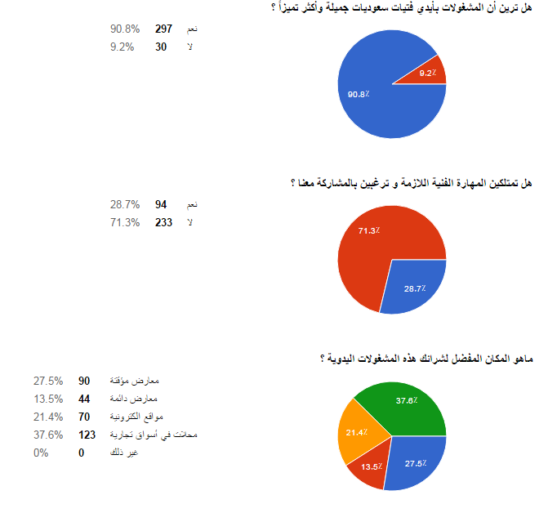
بخصوص المنافسة
المشغولات بأيدي فتيات سعوديات جميلة واكثر تميزا حيث ان الأغلبية 90.8%ابدو رغبتهم بنعم وهو مرن جدا أي مايساوي 2، فاعتمدنا على العمالة المحلية موثوقة ولديها المهارة الفنية اللازمة للعمل.
وكانوا الأغلبية بنسبة 28.7% لايتملكون المهارة الفنية الازمة ويرغبون بالمشاركة معنا وهو غير مرن أي مايساوي 0.5 ونظرا لقلة الأشخاص الذين لا يمتلكون المهارة الفنية اللازمة ويرغبون بالمشاركة معنا فاعتمدنا على العمالة المحلية موثوقة ولديها المهارة الفنية اللازمة للتدريب على العمل.

Slide 28
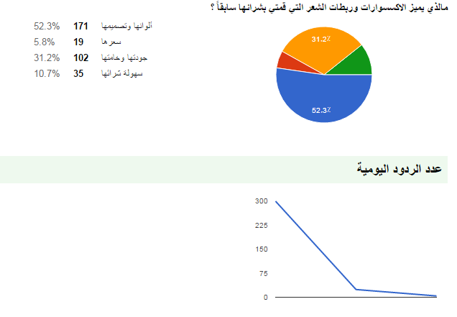
وعبر الأغلبية عن المكان المفضل لشراء المشغولات اليدويه وهو محلات في أسواق تجارية بنسبة 37.6% وهو غير مرن أي مايساوي0.5،
وكانت الألوان والتصاميم هي مايميز الاكسسوارات وربطات الشعر التي قمت بشرائها سابقا بنسبة 52.3% وهو متكافئ المرونة أي مايساوي 1

Slide 29

الدراسة الفنية
وصف المشروع /
1) اسم المشروع: حرفة
2) عنوان المشروع:
عنوان الكتروني:handmade@hotmail.com
تليفون: 0114893141
3) تصنيف المشروع:
من الناحية الإنشائية:
جديد
توسعه
إعادة تأهيل
التخصيص:
صناعي
زراعي
خدمات

Slide 30
4) الأفق الزمني:
5) منتجات المشروع:
الفترة | بداية | نهاية | طول الفترة
فترة الإنشاء | 1/2018 | 2/2018 | 2 شهر
فترة الإنتاج | 2/2018 | 2/2020 | 5 سنة
م | المنتجات | بداية الإنتاج | نهاية الإنشاء | الطاقة الاسمية السنوية (عددها)
1 | أساور وربطات الشعر (الإكسسوار) | 5/2018 | 2/2020 | 36500 أساور وربطات الشعر
2 | إعادة تدوير للأشياء القديمة | 5/2018 | 2/2020 | 36500

Slide 31
6) الشركاء المؤسسون:
م | جنسية الشريك | الاسم | حصة التأسيس
1 | سعودي | وجدان الشهراني | 14,000
2 | سعودي | بشايرالدوسري | 14,000
3 | سعودي | شريفة الشهري | 14,000
4 | سعودي | لمى الضويحي | 14,000
5 | سعودي | صيته الجبالي | 14,000

Slide 32
7) مراحل إنشاء المشروع:
الجدول الزمني لإنشاء المشروع
ايجار الغرفة و استخراج التراخيص لإقامة المشروع في شهر.
تشطيب الغرفة وتجهيزها في شهر.
م | المرحلة | يناير | فبراير
1 | اجراء الإجراءات لاستئجار غرفة في منزل
2 | تأجير الغرفة
3 | التراخيص لإقامة المشروع
4 | تشطيب الغرفة وتجهيزها

Slide 33
موقع المشروع/
اختيار الموقع الملائم للمشروع:
طبيعة المشروع:
فكرة المشروع قائمة على المشغولات اليدوية في المنزل حيث أنه يوجد مقر رئيسي للمشروع وهو عبارة عن غرفة في المنزل يتم فيها مزاولة نشاط المشروع، وكما أن المشروع ليس له تأثير على البيئة.
طبيعة المناخ:
من العوامل الطبيعية المؤثرة على بعض الخامات هي درجة حرارة المناخ, ولكن اختيار المكان المناسب ذات التكييف فلن يؤثر ذلك على أي نوع من الخامات.
الموقع المقترح للمشروع يقع في غرفة بمنزل تم استئجارها بسعر رمزي، حيث أن موقع المنزل شمال الرياض ملائم من حيث تكاليف نقل منتجات وخدمات المشروع، بالإضافة إلى سهولة الحصول على المواد الأولية.

Slide 34
موقع المشروع
بيانات مرحلة التصفية الأولى
ويتضح من الجدول أن الموقعين (ب-د) هما أفضل المواقع .
المعايير | المواقع المتاحة
 | (أ) غرفة في منزل (موقعه حي الملقا) | (ب) غرفة في منزل (موقعه حي الصحافة) | (ج) غرفة في منزل (موقعه حي حطين) | (د) محل تجاري في برج المملكة | (هـ) غرفة في منزل (موقعه حي الشفا)
مدى توفر المرافق العامة (كهرباء، ماء) | 5 | 5 | 5 | 5 | 5
مدى توفر الطرق والمواصلات | 5 | 5 | 5 | 5 | 5
مدى توفر القوى العاملة | 5 | 5 | 5 | 5 | 5
مدى توفر الخدمات الاجتماعية (المدارس، المستشفيات،.....) | 4 | 5 | 2 | 2 | 3
مدى توفر الصناعات المكملة | 1 | 1 | 1 | 5 | 1
مدى توفر شبكات الصرف الصحي و امكانية صرف المخلفات فيها | 5 | 5 | 5 | 5 | 5
المجموع | 25 | 26 | 23 | 27 | 24

Slide 35
موقع المشروع
بيانات مرحلة التصفية الثانية
اذا يتم اختيار موقع المشروع في غرفة في منزل بحي الصحافة كأفضل موقع لإقامة المشروع فيه بأقل تكاليف.
الموقع | تكاليف النقل السنوية |  | نصيب السنة من تكاليف الأرض | إجمالي تكاليف النقل والأرض | ترتيب الموقع
 | المدخلات | المخرجات
ب | 6000 | 6000 | 5000 | 17,000 | 1
د | 6000 | 6000 | 250,000 | 262,000 | 2

Slide 36
اختيار الفن الإنتاجي الملائم
طاقة المشروع
سيتم إنتاج كميات تتناسب مع حجم الطلب كذلك بوجود العمالة والآلات المساعدة في الإنتاج مما يحقق وفورات الإنتاج الكبير بإنتاج كميات تتناسب مع الطلب بأقل تكلفة .
نوعية المواد المتوفرة
بما أن مشروعنا يعتمد بشكل كبير على مواد التزيين والأقمشة وتتوفر محليا بجودة عالية وكذلك الآلات المساعدة في الإنتاج تتوفر في السوق المحلي فسيتم الاعتماد على السوق المحلي .
درجة توفر العمالة ونوعيتها
لتوفر المهارة في العمالة المحلية ووفقا لما تعانيه المملكة العربية السعودية من نسبة كبيرة في البطالة فإن المشروع سيساهم في إتاحة فرص عمل للعمالة المحلية وتقليل نسبة البطالة .

Slide 37

السوق
يقتصر المشروع في البداية على غرفة في منزل تكون مجهزة بالآلات والعمالة الازمة لانتاج المشغولات اليدوية حيث يتم توزيعها على المحلات والأسواق التجارية وقد يكون هناك توسع في المستقبل ونقوم بافتتاح محل خاص بنا.
الإسم التجاري
الاسم التجاري سيكون حرفة
مع شعار خاص بنا.
شروط الحصول على التكنولوجيا
سنستخدم التكنولوجيا الحديثة الازمه لانتاج المشغولات اليدوية من مكائن للخياطة بالشراء المباشر من الموردين محليًا بالسعر المناسب مع وجود ضمان للاستخدام .

Slide 38
تحديد متطلبات المشروع من العناصر الأساسية
الآلات والمعدات :
عدد الات الخياطة2 = عدد القطع والاكسسوارات المطلوب انتاجها يوميا / الطاقة الإنتاجية لآلة الخياطة خلال الثانية
50/100=2

Slide 39
تحديد متطلبات المشروع من العناصر الأساسية
العمالة :
عدد عمال الانتاج المباشرين = حجم الانتاج * الوقت اللازم لانتاج الوحدة/ عدد ساعات العمل للعامل خلال فترة الانتاج
10 وحدات في اليوم * 1ساعة / 5 ساعات = 2عمال مباشرين
عدد العمال الغير مباشرين : نحتاج في المشروع إلى عاملة نظافة واحدة ومندوب توصيل

Slide 40
تحديد متطلبات المشروع من العناصر الأساسية
متطلبا ت المشروع من العمالة :
الوظيفة | الوردية | عدد العمال
 |  | محلي | أجنبي | إجمالي
مندوب توصيل | 1 | 0 | 1 | 1
فنان يدوي | 1 | 2 | 0 | 2
عامل نظافة | 1 | 0 | 1 | 1
المجموع |  | 2 | 2 | 4

Slide 41
تحديد متطلبات المشروع من العناصر الأساسية
اجور العمالة:
الوظيفه | عدد | معدل اجر سنوي |  | اجور متغيره في الشهر(الأفضل فنان يدوي في الشهر) |  | اجور ثابته في الشهر |  |  | اجمالي السنه
 |  | اجنبي | محلي | اجنبي | محلي | اجنبي | محلي | المجموع | اجنبي | محلي | المجموع
مندوب توصيل | 1 |  |  |  |  | 1000 |  | 1000 | 12000 |  | 12000
فنان يدوي | 2 |  | 3% |  | 500 |  | 3000 | 6000 |  | 72000+6000 | 78000
عامل نظافة | 1 |  |  |  |  | 600 |  | 600 | 7200 |  | 7200
المجموع | 4 |  |  |  | 500 | 1600 | 3000 | 7600 | 19200 | 78000 | 97200

Slide 42
التقويم البيئي للمشروع
البند | الوصف | دراسة البيئة المحيطة بالموقع
درجة الحرارة | تتفاوت درجات الحرارة في الصيف ( 25 :40) في الشتاء (2 : 25 ) | تكاليف المشروع | قبول العمال للعمل |  | انتاجية العامل
 |  | ترتفع في الصيف نتيجة احتياجة للتكييف. | توفير المكان المجهز بالتكييف في الصيف . وبالتدفئة بالشتاء |  | بما ان المكان مجهز بشكل جيد فسترتفع انتاجيتة
الرطوبة | الرطوبة منخفضة | لن تؤثر نتيجة انخفاضها.
اشعة الشمس | من الساعة 6:30 الى 6 مساء. | بما ان المكان مغلق لن تؤثر .
الرياح | رياحها شمالية (حوالي 8ميل في الساعة) | بما ان المكان مغلق لن تؤثر .
الأمطار | غير منتظمة تقل في الصيف و ترتفع في الشتاء. | يجب التاكد من عدم وصول مياه الامطار للألات و المنتجات . وسيؤثرعلى عملية النقل. مما سيرفع التكلفة | التأكد من سلامة المكان مهم لدى العامل . | بما ان المكان مجهز بشكل جيد فسترتفع انتاجيتة
الاتربة | يوجد الرياح المصاحبة للأتربة في الصيف . | الاتربة تؤثر على عملية النقل . مما سيرفع التكلفة | بما ان المكان مغلق لن تؤثر .

Slide 43
تقدير العمر الاقتصادي والانتاجي للمشروع
العمر الإنتاجي للمشروع | العمر الاقتصادي للمشروع
يتمثل في الفترة الزمنية التي يستمر فيها المشروع بمزاولة نشاطه الإنتاجي والخدمي، ومن المتوقع أن يستمر الإنتاج 5 سنة. | يتمثل في الفترة التي يحقق فيها المشروع العائد المخطط له، حيث أنه من المتوقع أن يكون العمر الاقتصادي للمشروع 4-5سنة.
تقادم المنتج | لن يتأثر العمر الإنتاجي للمشروع بتقادم المنتج. | إن تقادم المنتج يؤثر على العمر الاقتصادي للمشروع ولكن يستمر المشروع بتقديم أنواع وأشكال جديدة من الإكسسوار.
التقادم التكنولوجي | لن يؤثر التقادم التكنولوجي على العمر الإنتاجي للمشروع | يؤثر التقادم التكنولوجي وعدم تطويره على العمر الاقتصادي للمشروع
تقادم طرق الإنتاج | لن يؤثر تقادم طرق الإنتاج على العمر الإنتاجي للمشروع | يتأثر العمر الاقتصادي بتقادم طرق الإنتاج حيث أنه لابد من تطوير طرق الإنتاج

Slide 44
تقدير تكاليف المشروع
لتكاليف الرأسمالية:
البيـان | القيمة (ريال)
قيمة الأرض | 0
تكاليف الإنشاءات | 0
تكاليف الأثاث والمفروشات | 2,000
تكاليف الآلات والمعدات | 1,000
تكاليف السيارات | 0
مصاريف التأسيس | 65,000
أصول أخرى | 0
الإجمالي | 68,000

Slide 45
حساب نسبة الإستهلاك والصيانة
حساب نسبة الاستهلاك والصيانة:
الأصول | القيمة (ريال) | نسبة الصيانة | تكلفة الصيانة (ريال) | نسبة الاستهلاك | تكلفة الاستهلاك (ريال)
قيمة الأرض | 0 | 0.0% | 0 | 0.0% | 0
تكاليف الإنشاءات | 0 | 0.0% | 0 | 3.0% | 0
تكاليف الأثاث والمفروشات | 2,000 | 12.1% | 242 | 10.0% | 200
تكاليف الآلات والمعدات | 1,000 | 5.0% | 50 | 10.0% | 100
تكاليف السيارات | 0 | 5.0% | 0 | 15.0% | 0
مصاريف التأسيس | 65,000 | 0.0% | 0 | 20.0% | 13,000
أصول أخرى | 0
الإجمالي | 68,000 |  | 292 |  | 13,300

Slide 46
إجمالي مصاريف التشغيل السنوية
إجمالي مصاريف التشغيل السنوية:
عناصر التكاليف | القيمة (ريال) | نسبة التكاليف الثابتة | التكاليف الثابتة (ريال) | نسبة التكاليف المتغيرة | التكاليف المتغيرة (ريال)
الإيجارات | 5,000 | 100% | 5,000 | 0% | 0
الرواتب | 19,200 | 100% | 19,200 | 0% | 0
الأجور | 78,000 | 100% | 78,000 | 0% | 0
المصروفات الإدارية والعمومية | 42,000 | 100% | 42,000 | 0% | 0
مصاريف التسويق | 0 | 0% | 0 | 0% | 0
المنافع العامة (مياة، كهرباء، بنزين) | 3,600 | 100% | 3,600 | 25% | 900
المواد الأولية | 2,000 | 100% | 2,000 | 25% | 500
مواد التعبئة والتغليف | 0 | 0% | 0 | 0% | 0
الصيانة | 292 | 100% | 292 | 25% | 73
الإهلاكات | 13,300 | 100% | 13,300 | 0% | 0
إجمالي تكاليف التشغيل | 163,392 |  | 163,392 |  | 1,473

Slide 47
رأس المال العامل (ثلاثة شهور من مصاريف التشغيل ما عدا الإيجارات لمدة ستة أشهر):
البيـان | مصاريف التشغيل السنوية (ريال) | رأس المال العامل (ريال)
الإيجارات | 5,000 | 2,500
الرواتب | 78,000 | 19,500
الأجور | 19,200 | 4,800
المصروفات الإدارية والعمومية | 42,000 | 10,500
مصاريف التسويق | 0 | 0
المنافع العامة (مياة، كهرباء، بنزين) | 3,600 | 900
المواد الأولية | 2,000 | 500
مواد التعبئة والتغليف | 0 | 0
الصيانة | 292 | 73
إجمالي رأس المال العامل |  | 38,773

Slide 48
التكاليف الاستثمارية في المشروع
التكاليف الاستثمارية في المشروع
البيـان | القيمة (ريال) | النسبة من التكاليف
التكاليف الرأسمالية | 68,000 | 63.7%
رأس المال العامل | 38,773 | 36.3%
إجمالي التكلفة الاستثمارية | 106,773 | 100.0%
مصادر التمويل:
البيــان | النسبة المئوية | القيمة (ريال)
رأس المال المدفوع (تمويل ذاتي) | 100.0% | 106,773
قروض | 0.0% | 0
الإجمالي | 100.0% | 106,773

Slide 49
قائمة الدخل المتوقعة ( القيمة بالريال )
البيــان | السنوات
 | 2015 | 2016 | 2017 | 2018 | 2019 | المتوسط العام
معدلات التشغيل | 70% | 80% | 90% | 100% | 100%
الإيرادات | 443,800 | 507,200 | 570,600 | 634,000 | 634,000 | 557,920
مصاريف التشغيل:
المصاريف الثابتة:
الإيجارات | 5,000 | 5,000 | 5,000 | 5,000 | 5,000 | 5,000
الرواتب | 19,200 | 19,200 | 19,200 | 19,200 | 19,200 | 19,200
الأجور | 78,000 | 78,000 | 78,000 | 78,000 | 78,000 | 78,000
المصروفات الإدارية والعمومية | 42,000 | 42,000 | 42,000 | 42,000 | 42,000 | 42,000
مصاريف التسويق | 0 | 0 | 0 | 0 | 0 | 0
المنافع العامة (مياة، كهرباء، بنزين) | 3,600 | 3,600 | 3,600 | 3,600 | 3,600 | 3,600
المواد الأولية | 2,000 | 2,000 | 2,000 | 2,000 | 2,000 | 2,000
مواد التعبئة والتغليف | 0 | 0 | 0 | 0 | 0 | 0
الصيانة | 292 | 292 | 292 | 292 | 292 | 292
الإهلاكات | 13,300 | 13,300 | 13,300 | 13,300 | 13,300 | 13,300

Slide 50
تابع قائمة الدخل
المصاريف المتغيرة:
الإيجارات | 0 | 0 | 0 | 0 | 0 | 0
الرواتب | 0 | 0 | 0 | 0 | 0 | 0
الأجور | 0 | 0 | 0 | 0 | 0 | 0
المصروفات الإدارية والعمومية | 0 | 0 | 0 | 0 | 0 | 0
مصاريف التسويق | 0 | 0 | 0 | 0 | 0 | 0
المنافع العامة (مياة، كهرباء، بنزين) | 630 | 720 | 810 | 900 | 900 | 792
المواد الأولية | 350 | 400 | 450 | 500 | 500 | 440
مواد التعبئة والتغليف | 0 | 0 | 0 | 0 | 0 | 0
الصيانة | 51 | 58 | 66 | 73 | 73 | 64
الإهلاكات | 0 | 0 | 0 | 0 | 0 | 0
إجمالي مصاريف التشغيل | 164,423 | 164,570 | 164,718 | 164,865 | 164,865 | 164,688
أرباح التشغيل | 279,377 | 342,630 | 405,882 | 469,135 | 469,135 | 393,232
الزكاة | 6,984 | 8,566 | 10,147 | 11,728 | 11,728 | 9,831
صافي الأرباح | 272,392 | 334,064 | 395,735 | 457,407 | 457,407 | 383,401

Slide 51
قوائم التحليل المالي للمشروع
تحليل التدفقات النقدية
تدفقات خارجة
أ-تكاليف الاستثمار
ب-تكاليف التشغيل

Slide 52
التكاليف الاستثمارية في المشروع
 |  |  | 0 | 0 | 0 | 0
البيـان | القيمة (ريال) | النسبة من التكاليف | 0 | 0 | 0 | 0
التكاليف الرأسمالية | 68,000 | 63.7% | 0 | 0 | 0 | 0
رأس المال العامل | 38,773 | 36.3% | 0 | 0 | 0 | 0
إجمالي التكلفة الاستثمارية | 106,773 | 100.0% | 0 | 0 | 0 | 0
 |  |  | 810 | 900 | 900 | 792
مصادر التمويل: |  |  | 450 | 500 | 500 | 440
البيــان | النسبة المئوية | القيمة (ريال) | 0 | 0 | 0 | 0
رأس المال المدفوع (تمويل ذاتي) | 100.0% | 106,773 | 66 | 73 | 73 | 64
قروض | 0.0% | 0 | 0 | 0 | 0 | 0
الإجمالي | 100.0% | 106,773 | 164,718 | 164,865 | 164,865 | 164,688
أرباح التشغيل | 279,377 | 342,630 | 405,882 | 469,135 | 469,135 | 393,232
الزكاة | 6,984 | 8,566 | 10,147 | 11,728 | 11,728 | 9,831
صافي الأرباح | 272,392 | 334,064 | 395,735 | 457,407 | 457,407 | 383,401

Slide 53
عناصر التكاليف | القيمة (ريال) | نسبة التكاليف الثابتة | التكاليف الثابتة (ريال) | نسبة التكاليف المتغيرة | التكاليف المتغيرة (ريال)
الإيجارات | 5,000 | 100% | 5,000 | 0% | 0 | 0
الرواتب | 19,200 | 100% | 19,200 | 0% | 0 | 0
الأجور | 78,000 | 100% | 78,000 | 0% | 0 | 0
المصروفات الإدارية والعمومية | 42,000 | 100% | 42,000 | 0% | 0 | 0
مصاريف التسويق | 0 | 0% | 0 | 0% | 0 | 0
المنافع العامة (مياة، كهرباء، بنزين) | 3,600 | 100% | 3,600 | 25% | 900 | 792
المواد الأولية | 2,000 | 100% | 2,000 | 25% | 500 | 440
مواد التعبئة والتغليف | 0 | 0% | 0 | 0% | 0 | 0
الصيانة | 292 | 100% | 292 | 25% | 73 | 64
الإهلاكات | 13,300 | 100% | 13,300 | 0% | 0 | 0
إجمالي تكاليف التشغيل | 163,392 |  | 163,392 |  | 1,473 | 164,688
أرباح التشغيل | 279,377 | 342,630 | 405,882 | 469,135 | 469,135 | 393,232
الزكاة | 6,984 | 8,566 | 10,147 | 11,728 | 11,728 | 9,831
صافي الأرباح | 272,392 | 334,064 | 395,735 | 457,407 | 457,407 | 383,401

Slide 54
2)تدفقات داخلة :
الإيرادات
البيــان | حجم المبيعات اليومية | عدد أيام العمل السنوية | حجم المبيعات السنوية | السعر (ريال) | الإيرادات السنوية (ريال)
الاساور , الربطات , اعادة تدوير الاشياء القديمة. | 100 | 317 | 31700 | 20 | 634000

Slide 55
الأرباح الإجمالية للمشروع:
البيـان | القيمة (ريال)
الإيرادات | 634,000
مصاريف التشغيل | 163,392
الأرباح = الإيرادات - مصاريف التشغيل | 470,608
صافي الربح:
البيـان | القيمة (ريال)
الأرباح الإجمالية | 470,608
الزكاة 2.5% من الأرباح | 11,765
صافي الربح = إجمالي الربح - الزكاة | 458,843

Slide 56
الربحية الاقتصادية
= الايراد الكلي بالسعر الحقيقي – التكاليف الكلية بالسعر الحقيقي
(634000 – 164865 )= 469135
معايير الربحية الاقتصادية

Slide 57
 | صافي الأرباح
العائد على الاستثمار(المعدل المتوسط للربح) | = ــــــــــ ×100
 | التكاليف الاستثمارية
 | 458,843
 | = ــــــــــ ×100 = | 429.7%
يتميز هذا المعيار أنه اخذ في الاعتبار المكاسب الكلية المتحققة خلال العمر الاقتصادي للمشروع، هنا نجد أن قيمة العائد على الاستثمار ( 429.7%) وهي نسبة مجدية للمشروع . | 106,773

Slide 58
 | التكاليف الاستثمارية
فترة استرداد الاستثمارات | = ـــــــــــــــ
 | صافي الأرباح + الاستهلاكات
 | 106,773
 | = ــــــــــــــ = | 0.2 | سنة من بدء التشغيل
يستطيع المشروع تغطية تكاليفه الاستثمارية الأولية خلال ثلاثة اشهر تقريبا أي في أقل من سنة ، وكلما كانت فترة الاسترداد أقل كان افضل ، مما يعني أن المشروع سيجني أرباح في أقل من سنة وفقا لمعيار فترة الاسترداد . | 472,143

Slide 59
حجم التعادل بيانات جدول مصاريف التشغيل نجد التالي:
تكاليف التشغيل | 163,392 | ريال
التكاليف الثابتة | 163,392 | ريال
التكاليف المتغيرة | 1,473 | ريال
الإيرادات | 824,200 | ريال
الإيرادات - التكاليف المتغيرة | 822,727 | ريال
 | التكاليف الثابتة | 163,392
نقطة التعادل | = ــــــــــ= | ــــــــــ= 25.8% | 19.9%
 | الإيرادات - التكاليف المتغيرة | 632,527
هذا يعني أن المشروع يحقق ربحاً بعد أن يعمل بنسبة | 25.8% | من طاقة التشغليلة القصوى.
عند ذلك يكون حجم التعادل كما يلي:
الإيرادات عند التعادل = الإيرادات × حجم التعادل |  | 163,772 | ريال.
التكاليف عند التعادل = التكاليف المتغيرة × حجم التعادل + الثابتة |  | 163,685 | ريال.

Slide 61
صافي القيمة الحالية NPV | 1,270,414
صافي القيمة الحالية للمشروع موجبة وقدرة (1270414 ريال ) مما يعني ان المشروع مجدي تجاريا .

Slide 62
معدل العائد الداخلي | 293.5%
من خلال مقارنة معدل العائد الداخلي IRR=293,5%)) مع معدل العائد r=10%)) ، نجد أن معدل العائد الداخلي أكبر من معدل العائد وبالتالي فإن المشروع مجدي ومربح من الناحية التجارية

Slide 63
بعض مؤشرات الأداء الأخرى :

Slide 64
تحليل الدخل
قائمة الدخل المتوقعة ( القيمة بالريال)

Slide 65
تحليل الحساسية
الهدف من تحليل الحساسية تحديد درجة تأثر المشروع وربحيته بالتغيرات غير المواتية في بعض المتغيرات الأساسية ، وهي :
حساسية الربحية لمعدل الخصم
بما أن المشروع قائم على التمويل الذاتي من 5 شركاء يسهم كل منهم بمبلغ 14,000 ريال ، أي 70,000 ريال ، فهذا يعني عدم الحاجة لأخذ قرض .
ولكن لو افترضنا أننا قمنا بالاقتراض وكان العمر الاقتصادي 5 سنوات ، ومعدل الخصم ارتفع من 10 % إلى 25% فإنه يمكن حساب حساسية المشروع كالتالي :

Slide 66
السنة | الايرادات المتوقعة | التكاليف المتوقعة | صافي العائد | معدل الخصم 10% | معدل الخصم 25% | صافي القيمة الحالية عند 10% | صافي القيمة الحاليه عند 25%
0 | 0 | 106773 | -106,773 | 1 | 1 | -106773 | -106773
1 | 443,800 | 151123 | 292,677 | 1.1 | 1.25 | 266070 | 234141.6
2 | 507,200 | 151270 | 355,930 | 1.21 | 1.5625 | 294157.0248 | 227795.2
3 | 570,600 | 151418 | 419,182 | 1.331 | 2 | 314937.6409 | 209591
4 | 634,000 | 151565 | 482,435 | 1.4641 | 2.4414 | 329509.5963 | 197605.8819
5 | 634,000 | 151,565 | 482,435 | 1.61051 | 3.1 | 299554.1785 | 155624.1935
المجموع |  |  |  |  |  | 1397455.44 | 917984.8754

Slide 67
بما أن صافي القيمة الحالية عند معدل خصم 10% = 1397455.44
وصافي القيمة الحالية عند معدل خصم 25%= 917984.8754
فلا يزال صافي القيمة الحالية موجبا رغم تغير معدل الخصم ، مما يعني أن المشروع مازال مربحا رغم ارتفاع معدل الخصم من 10% إلى 25% .
لقياس درجة حساسية الربحية لتغير معدل الخصم عن طريق استخدام قانون المرونة ( مرونة القوس) :
( التغير النسبي في صافي القيمة الحالية /مجموع صافي القيم الحالية ) ÷( التغير في معدل الخصم / مجموع معدل الخصم )
-2.07=( )÷( )
نستنتج أن ناتج المرونة <1 والإشارة السالبة تدل على العلاقة العكسية بين صافي القيمة الحالية ومعدل الخصم ، وبما أن ناتج المرونة اكبر من 1 ، فهذا يشير إلى ارتفاع درجة حساسية ربحية المشروع لتغير معدل الخصم .
إذا تغير(انخفض) معدل الخصم بنسبة 1% يتغير(يرتفع) صافي القيمة الحالية بنسبة %2.07بعلاقة عكسية .

Slide 68
حساسية الربحية للايرادات و التكاليف
1-اثر التغير على صافي العائد:
السنة | الايرادات المتوقعة | التكاليف المتوقعة | صافي العائد | الايرادات المتوقعه-10% | التكاليف المتوقعه+10% | صافي العائد بعد تغير الايرادات | صافي العائد بعد تغير التكاليف | صافي العائد بعد تغير كليهما
0 | 0 | 106773 | -106,773 | 0 | 117450.3 | -106773 | -117450.3 | -117450.3
1 | 443800 | 151123 | 292,677 | 399420 | 166235.3 | 248297 | 277564.7 | 233184.7
2 | 507200 | 151270 | 355,930 | 456480 | 166397 | 305210 | 340803 | 290083
3 | 570600 | 151418 | 419,182 | 513540 | 166559.8 | 362122 | 404040.2 | 346980.2
4 | 634000 | 151565 | 482,435 | 570600 | 166721.5 | 419035 | 467278.5 | 403878.5
5 | 634000 | 151,565 | 482,435 | 570600 | 166721.5 | 419035 | 467278.5 | 403878.5

Slide 69
2-تحليل الحساسية بعد الخصم 10% :
معدل الخصم10% | القيمة الحالية قبل التغير | صافي القيمة الحالية بعد تغير الايرادات | صافي القيمة الحاليه بعد تغير التكاليف | صافي القيمة الحالية بعد تغير كليهما
1 | -106773 | -106773 | -117450.3 | -117450.3
1.1 | 266070 | 225724.5455 | 252331.5455 | 211986.0909
1.21 | 294157.0248 | 252239.6694 | 281655.3719 | 239738.0165
1.331 | 314937.6409 | 272067.6183 | 303561.3824 | 260691.3599
1.4641 | 329509.5963 | 286206.5433 | 319157.5029 | 275854.4498
1.61051 | 299554.1785 | 260187.7666 | 290143.1845 | 250776.7726
 | 1397455.44 | 1189653.143 | 1329398.687 | 1121596.39
القيم جميعها موجبة اذن المشروع و ارباحه غير حساس للتغير في الايرادات و التكاليف عند سعر خصم 10%

Slide 70
3-حساب المرونات :
ا - مرونة الربحية لتغير الايراد :
(1189653.143- 1397455.44)/ 1397455.44/-10% =1.49
ارتفاع درجة حساسية ربحية المشروع لانخفاض الايرادات , اذا انخفض الايراد الكلي بنسبة 1% انخفضت الربحية بنسبة 1.49%
ب - مرونة الريحية لتغير التكاليف :
(1329398.687- 1397455.44)/ 1397455.44/10% =-0.49
ارتفاع درجة حساسية ربحية المشروع لارتفاع التكاليف , اذا ارتفعت التكاليف بنسبة 1% انخفضت الربحية بنسبة 0.49 %
ج - مرونة تغير الايرادات و التكاليف كلاهما :
1.49= 1.98+0.49
ارتفاع درجة حساسية ربحية المشروع لتغير كلاهما .
3)حساسية الربحية للتغير في فترة الانشاء
بسبب قصر الفترة الإنشائية وان تضاعفت لتكون فترة 4 شهور وذلك لن يحدث تغيير في الأرباح بالتالي لا ضرورة لها , لأنها مازالت تقع في نفس السنة الأولى سنة التأسيس 100%

Slide 71
تقدير حدود الحساسية
الايرادات الكلية= 634000
التكاليف الكلية=164865
1- نسبة المنافع إلى التكاليف
نسبة المنافع إلى التكاليف= 634000/ 164865=3.85
الحد الأقصى لارتفاع التكاليف قبل أن يتحول المشروع من رابح إلى خسار هو 3.85%
2- نسبة التكاليف إلى المنافع
نسبة التكاليف إلى المنافع = 164865/ 634000 = 0.26
الحد الأقصى لانخفاض الإيرادات قبل أن يتحول المشروع من رابح إلى خاسر هو 0.26%
3- الحد الأقصى لارتفاع معدل الخصم قبل أن يتحول المشروع من رابح إلى خاسر هو 293.5% (وهو معدل العائد الداخلي).

Slide 72
الدراسة الاجتماعية :
الربحية الاجتماعية للمشروع :
الربحية الاجتماعية = الربحية الاقتصادية + فائض المستهلك
=( الايراد الكلي بالسعر الحقيقي – التكاليف الكلية بالسعر الحقيقي ) + (2÷1 حجم المبيعات المتوقعة للمشروع x الفرق بين السعر قبل وبعد تقديم الخدمة )
= (634000 – 164865 ) + ((0.5 * ( 717569.2 x (30 - 20 )
469135= + 3587846= 4056981
اذاً المشروع مربح اجتماعياً

Slide 73
الآثار التنموية للمشروع: مساهمة المشروع في تحقيق مجموعة من الأهداف، حيث أن المشروع يستهدف فئة الاناث في مدينة الرياض.
الأهداف | المعايير | طريقة الحساب
نمو مستمر للدخل القومي | القيمة المضافة | قيمة المدخلات – قيمة المخرجات 634000– 151565 = 482435
التوظف | الأثر الكلي للعمالة | محدد الوظائف الجديدة داخل المشروع = 4 + عدد الوظائف بالمشاريع المرتبطة = 50 (بافتراض توسع المشروع وتم بناء مصنع جانب المشروع يحتوي على 50 موظف لتمويل المشروع) 4 + 50 = 54
العدالة الاجتماعية في توزيع الدخل | بين أصحاب الدخول المرتفعة والمنخفضة بين عناصر الانتاج : العمل ، رأس المال بين المواطنين والأجانب | نحاول الوصول إلى أسعار تكون متوازنة باختلاف درجات الدخول
توفير العملات الصعبة (النقد الأجنبي) | التدفقات الداخلة للنقد الأجنبي بسبب المشروع – التدفقات الخارجة | لا يوجد لدينا صادرات للخارج

Slide 74
اعداد الطالبات :
شريفة الشهري
لمى الضويحي
بشاير الدوسري
وجدان الشهراني
صيته الجبالي

